Slide 1



CONSTRUCTION D’UN BÂTIMENT À ENERGIE POSITIVE
EXTENSION DE L’HOTEL DE VILLE DE BIZERTE
SUR LA BASE D’UN AUDIT SUR PLAN
LA COMMUNE DE BIZERTE
Audit réalisé par le bureau d’étude B.C.E
Présentation de Dhaouadi Sonia COMMUNE DE BIZERTE

Slide 2
Contexte du projet
Ce projet s’inscrit dans le cadre de la relance de la politique de notre état en matière d'économie d'énergie dont la Commune de Bizerte s’y est parfaitement adhérée , pour ce L’A.N.M.E l'agence nationale Pour la Maîtrise de L’Energie a incité les maîtres d'ouvrages et gestionnaires de bâtiments, à s'engager sur la voie de l'utilisation rationnelle de l'énergie ,un plan d'action basé sur le soutien des études d'aide à la décision (pré diagnostics, diagnostics, études de faisabilité) a été décidé.
L’audit a été financée par l’IDE-E Institute for Développement Environment qui a confié à un auditeur la réalisation d’un audit sur plan du Projet de construction du bâtiment de l’extension de l’hôtel de ville de Bizerte afin d’améliorer l’éfficacité énergétique du bâtiment et de réduire ainsi la consommation énergétique et assurer un meilleur confort thermique aux usagers sachant que les études techniques étaient déjà réalisées au préalable ,

Slide 3

OBJECTIF
- Amélioration l’efficacité énergétique du bâtiment, des équipements , des systèmes d’exploitation et réduire ainsi la consommation énergétique en effet le bâtiment sera de classe 1
- Offrir un confort thermique pour les usagers qui engendrera un meilleur rendement et productivité des agents y travaillant ,

Slide 4
DESCRIPTION DU BATIMENT
Le Bâtiment est composé de :
Parking en sous-sol
Rez-de-chaussée
Deux étages
Il sera affectés aux différents services municipaux et d’une surface couverte totale de 1639 m2.

Slide 5
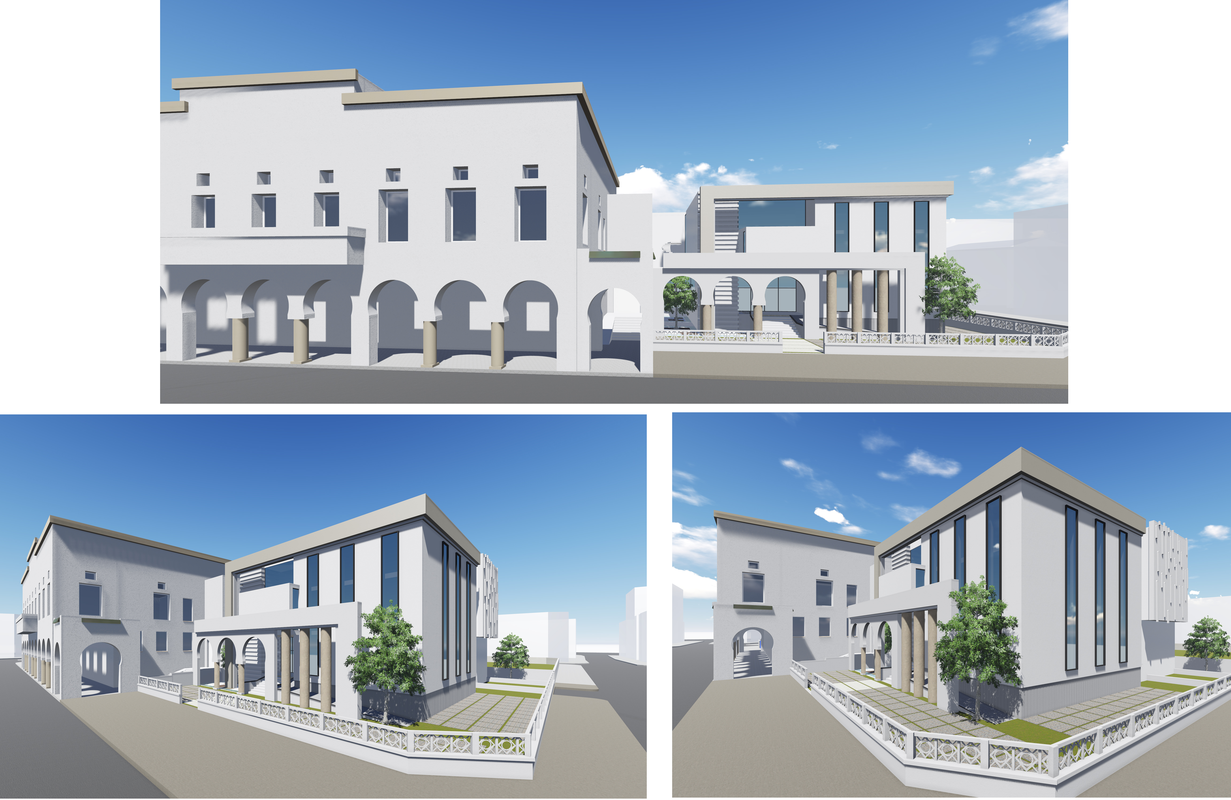

Slide 6
COUT ET FINANCEMENT
Cout total du projet : 2 200 000TND (671 000 €)
Financement : Commune de Bizerte et Caisse des prêts et de soutien des collectivités locales

Slide 7
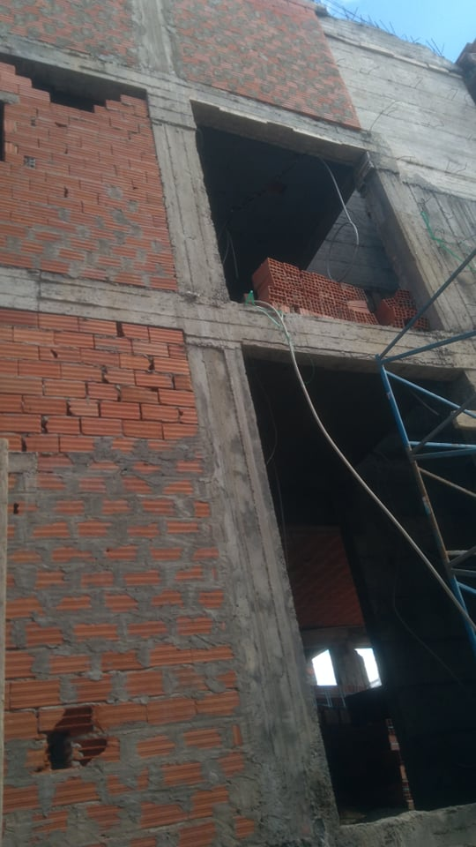
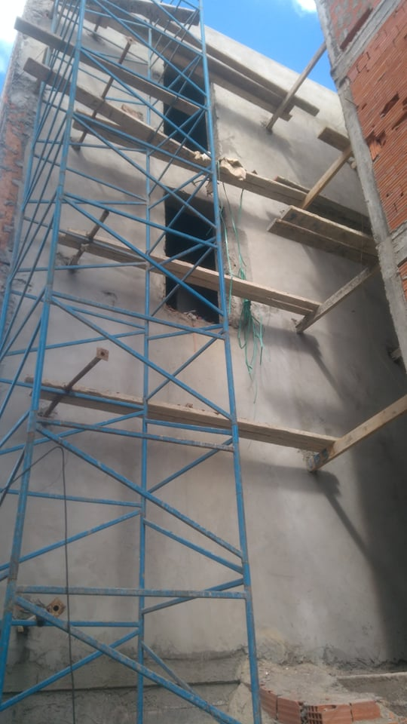
Photos du chantier

Slide 8
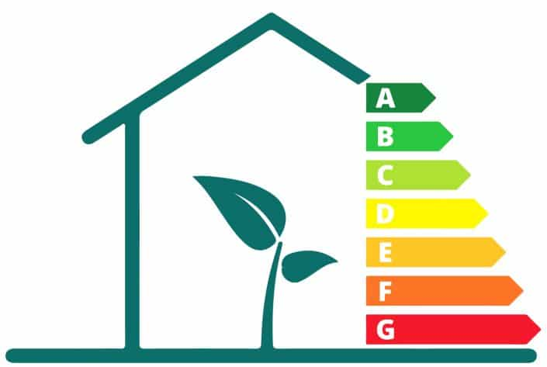
RECOMMANDATIONS DE L’AUDIT
L’audit a fait ressortir un plan d’action qui regroupe trois types d’actions
1-Actions passives touchant l’enveloppe du bâtiment
-améliorer les performances optique et thermique des parois vitrées (projet 1)
-isoler thermiquement la toiture et les murs (projet 2 et 3)
2-Actions actives touchant l’exploitation du bâtiment
-améliorer l’efficacité énergétique des systèmes d’éclairage (projet 4)
-améliorer l’efficacité énergétique des systèmes de climatisation(projet 5)
3-Production d’énergie solaire
-installation d’une station photovoltaïque sur terrasse
(projet 6)
Ce qui permettra une amélioration de la classification thermique du bâtiment qui passera de 5 à 1

Slide 9
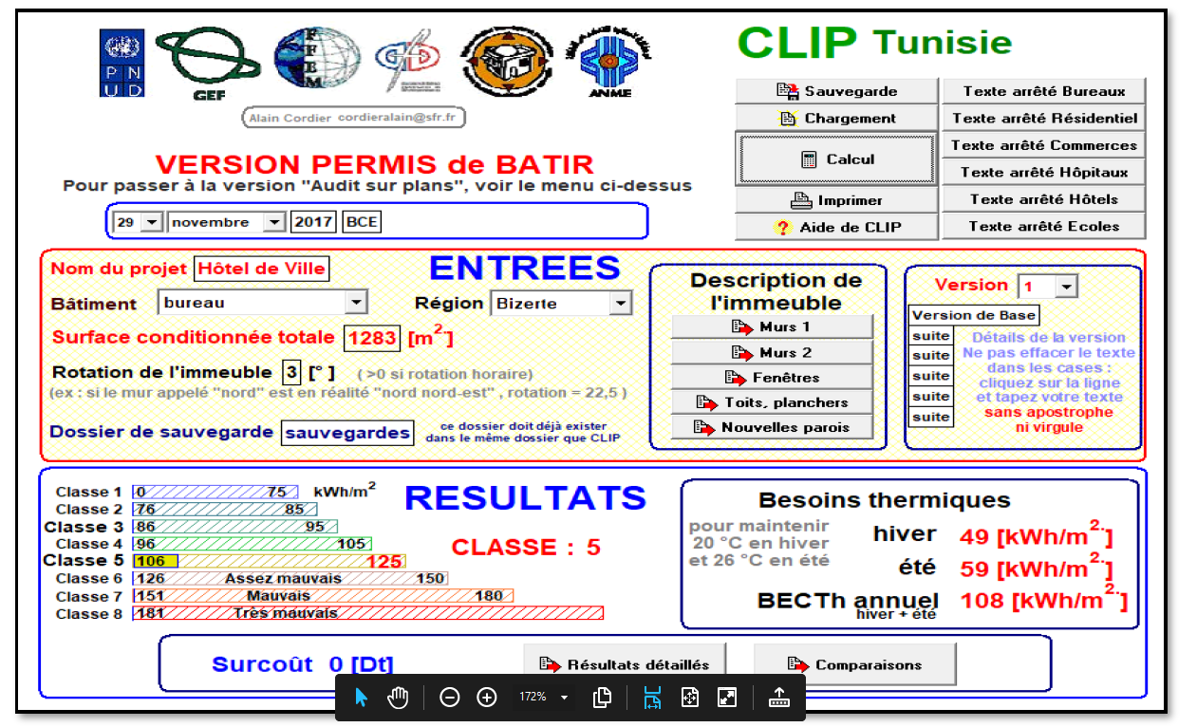
Si dessous la synthèse sur le logiciel CLIP relatif à la version de base qui classe le bâtiment classe 5

Slide 10
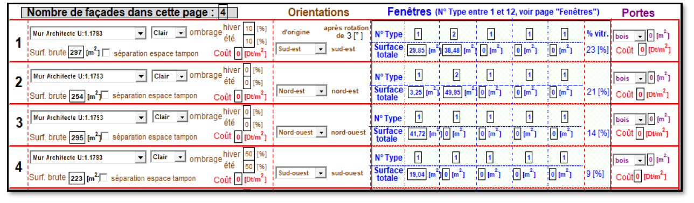
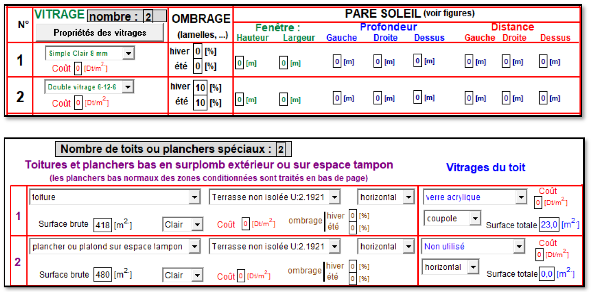

Slide 11
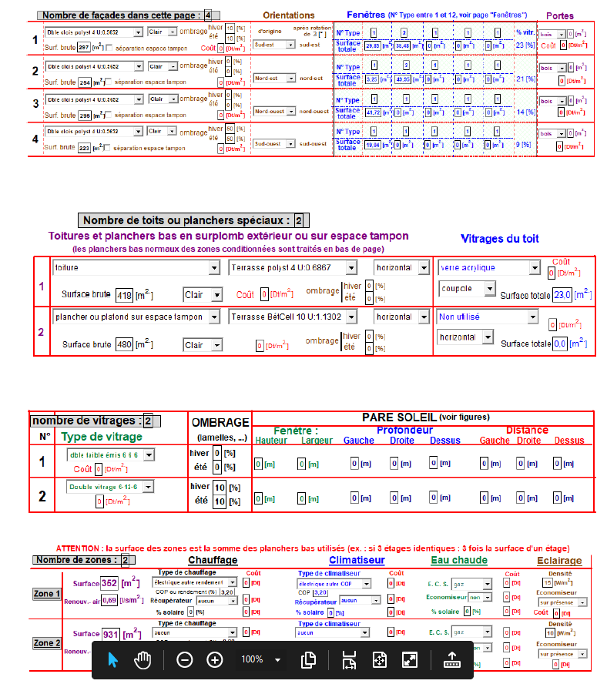
Si dessous la synthèse sur le logiciel CLIP pour le bâtiment amélioré après réalisation de la totalité des projets permettra de classer le bâtiment classe 1

Slide 12
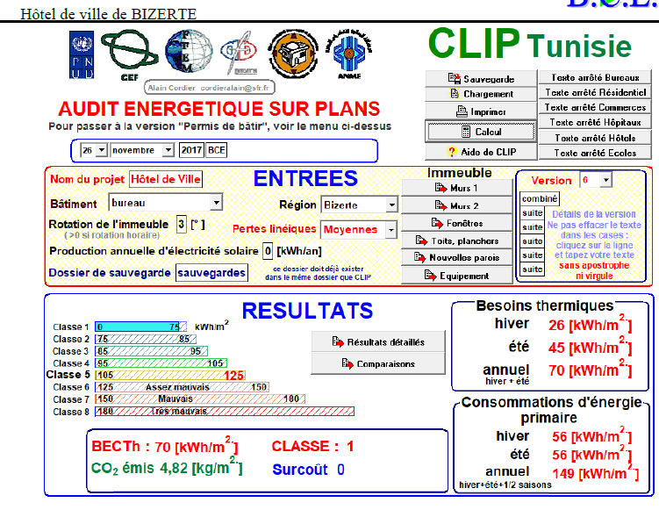
Les 6 projets identifiés et se présentent comme suit :

Slide 13
PROJET 1 : AMÉLIORATION DE L’EFFICACITÉ ÉNERGÉTIQUE DES OUVERTURES VITRÉES
L’utilisation d’un double vitrage clair 6/6/6 faible émissif pour les baies et les fenêtres au lieu d’un simple vitrage avec une menuiserie en aluminium à rupture de pont thermique.
Ce projet permet un gain sur la consommation électrique de 5031 kWh/an et une réduction de 2,722 TéCO2/an.
Le temps de retour de l’investissement est de 5 ans.

Slide 14
PROJET 2 : ISOLATION THERMIQUE DE LA TOITURE TERRASSE
Ce projet consiste à remplacer la forme de pente initialement prévue par une forme de pente composé d’une couche de béton maigre de 5 cm avec isolation par une couche de polystyrène extrudé XPS de 4 cm.
D’où un gain sur la consommation électrique de 5094 kWh/an et une réduction de 2,756 TéCO2/an.
Temps de retour de l’investissement : 4 ans et un mois.

Slide 15
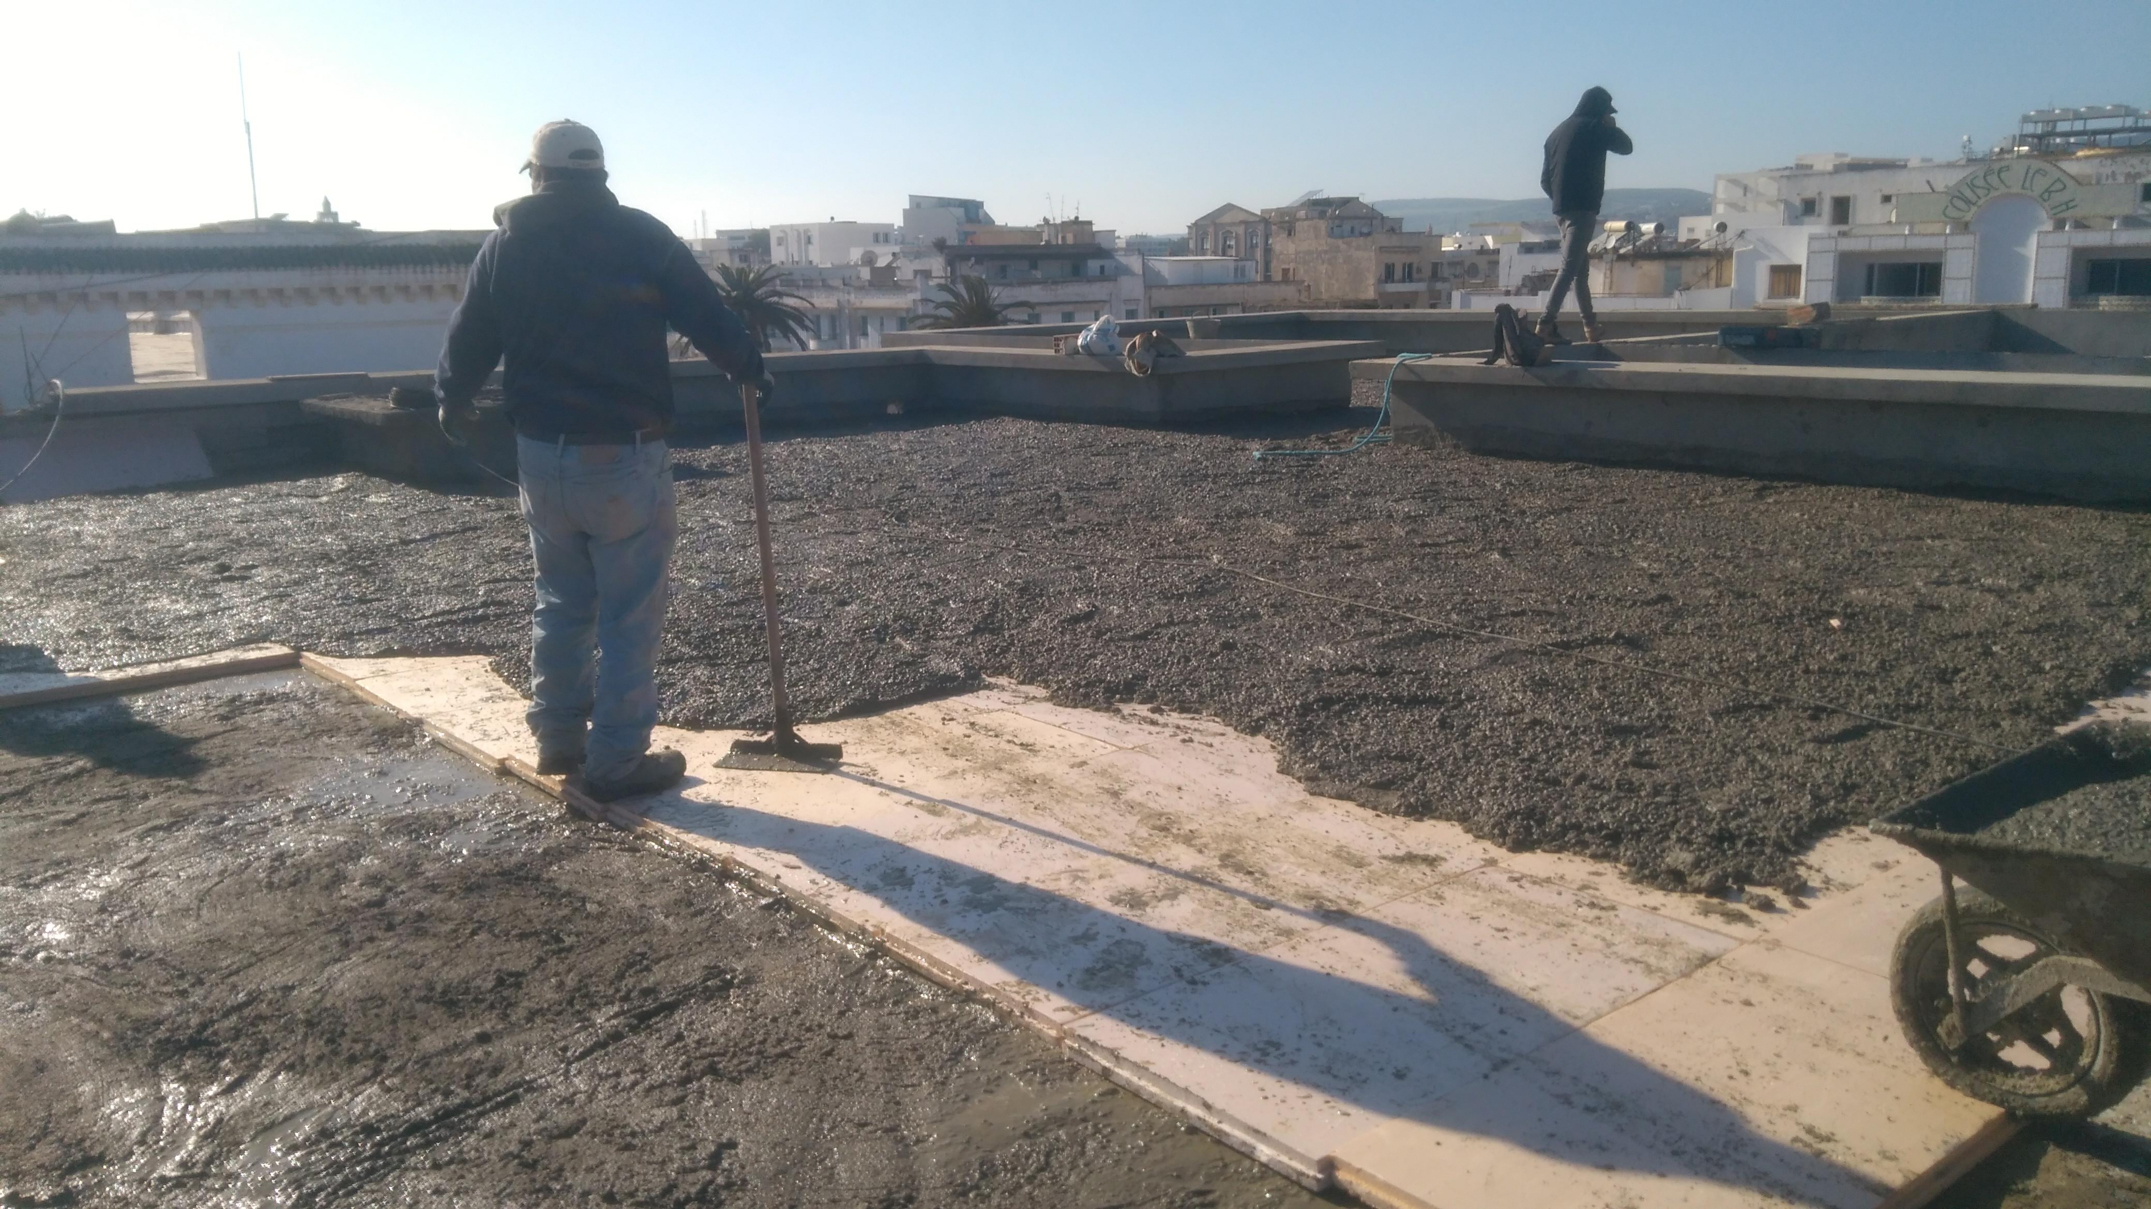
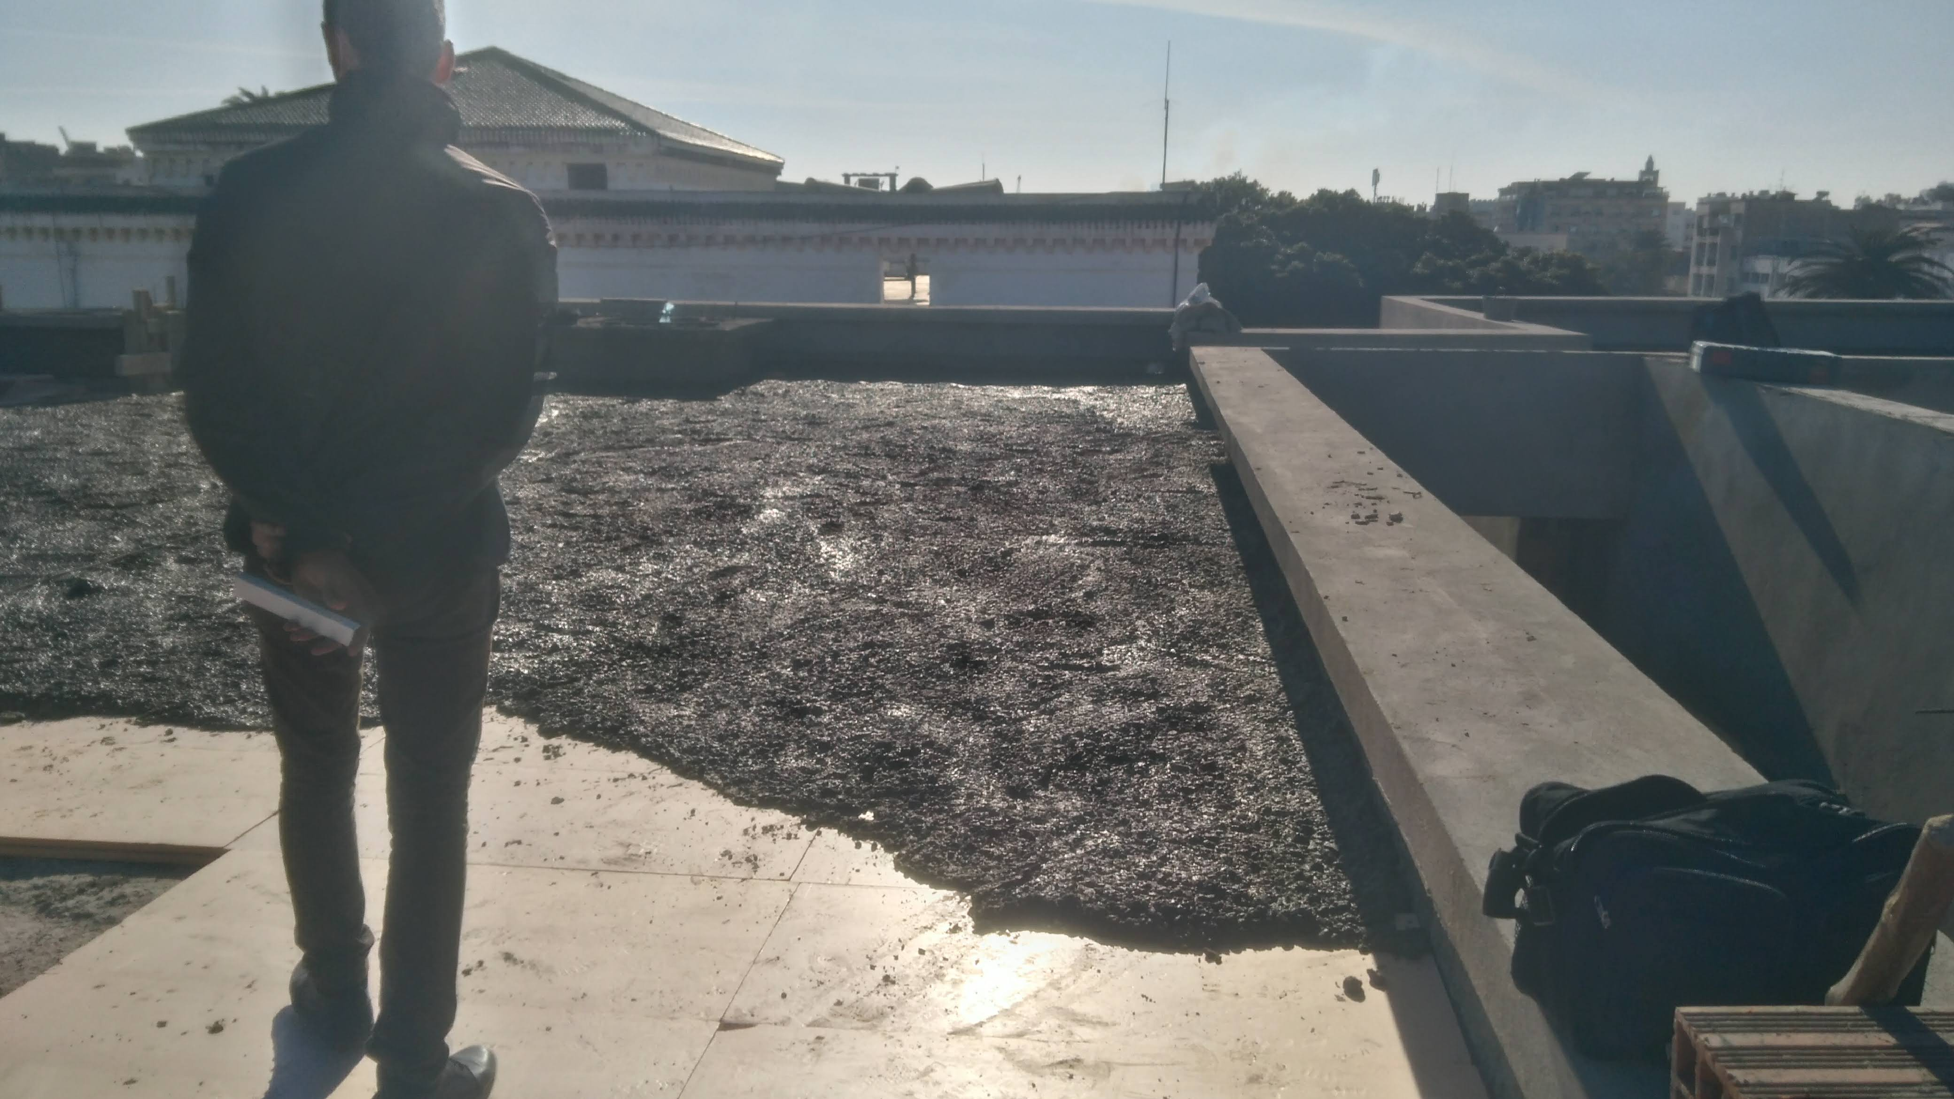
Ce projet ISOLATION THERMIQUE DE LA TOITURE TERRASSE a été réalisé voici les photos de chantier

Slide 16
PROJET 3 : ISOLATION DES PAROIS EXTÉRIEURES AVEC DU POLYSTYRÈNE DE 4 CM
Ce projet permettra un gain sur la consommation électrique de 2830 kWh/an et une réduction de 1,531 TéCO2/an.
Temps de retour de l’investissement : 5 ans et un mois.
Ce projet a été réalisé voici ci-dessous les photos de chantier.

Slide 17
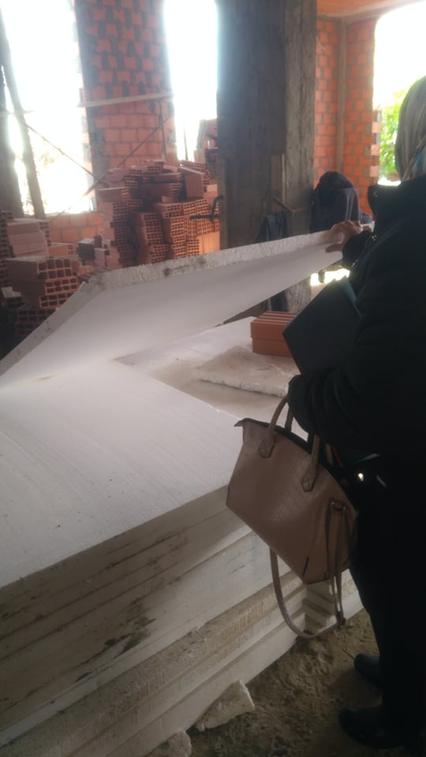
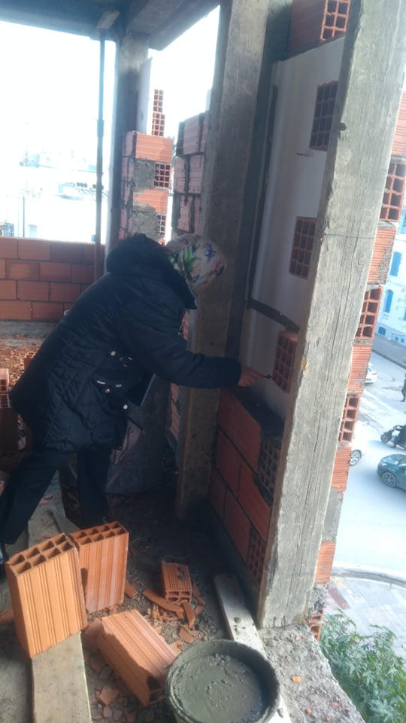
Ce projet ISOLATION THERMIQUE DE DES PAROIS EXTÉRIEURES AVEC DU POLYSTYRÈNE DE 4 CM été réalisé voici les photos de chantier

Slide 18

PROJET 4 : RÉDUCTION DE LA CONSOMMATION ÉNERGÉTIQUE DES SYSTÈMES D’ÉCLAIRAGE
Par la substitution des luminaires prévues en sodium par des luminaires LED de puissance inférieure.
Un gain sur la consommation électrique de 19443 kWh/an et une réduction de 10,52 TéCO2/an.
Temps de retour de l’investissement : 01 ans et 5 mois.

Slide 19

PROJET 5 : SYSTÈME DE CLIMATISATION À HAUTE EFFICACITÉ ÉNERGÉTIQUE
climatisation de classe 1 qui assurera un maximum d’éfficacité
Un gain sur la consommation électrique de 7294 kWh/an et une réduction de 3,946 TéCO2/an.
Temps de retour de l’investissement : 10ans et 3 mois.

Slide 20

PROJET 6 : MISE EN PLACE D’UNE INSTALLATION PHOTOVOLTAÏQUE
Ce projet consiste en la production d’énergie électrique par une centrale photovoltaïque sur les terrasses du bâtiment d’une puissance de 18 kWc qui permettra de rendre le bâtiment à énergie positive.

Slide 21
Comparaison des 2 projets
VERSION DE BASE | VERSION AMELIOREE
Simple vitrage 8 mm ( il était prévu un double vitrage pour les façades orientation nord seulement ) | Double vitrage -double vitrage clair 6/6/6 à faible émissivité , cadres en aluminium à rupture de pont thermique,
Toiture sans isolation thermique | Isolation thermique du Terrasse Pose de Polystyrène extrudé XPS 4cm sur terrasse
Murs en double cloisons mais sans isolation thermique | Isolation thermique des mûrs extérieurs -Pose de Polystyrène dans double cloison expansé E.P.S 4cm
Éclairage classique T-5 | Eclairage LED éTube à LED
Climatiseurs de classe énergétique I pompe à chaleur de type Inverter et de classe énergétique I | Climatisation climatiseurs de classe énergétique I pompe à chaleur de type Inverter et de classe énergétique I ( Energy Efficiency Ratio qui est le coefficient d'efficacité frigorifique EER=5,5 et coefficient de performance d'une pompe à chaleur COP =4 ).
Alimentation par le réseau Steg | Production de l’énergie par installation de panneaux photovoltaiques

Slide 22
RESULTATS
Les cinq premiers projets permettront :
une amélioration du rendement énergétique du bâtiment par la réalisation d’une économie d’énergie globale de 29,7%
une économie escompté de 39692 kWh/an
une réduction d’émission de gaz à effet de serre en équivalent CO2 estimé à 21,5 TéCO2/an (coefficient d’émission des GES en CO2 utilisé est de 0,531 kgéCO2/kWh)
Ces 6 projets dans leur globalité permettront :
« l’obtention d’un bâtiment à énergie positive » puisque c’est un bâtiment qui produit de l’énergie plus qu’il n’en consomme ,

Slide 23
Prime du Fond de Transition Energétique
Les six projets proposés bénéficient d’une subvention de l’état à travers l’ A.N.M.E l’Agence nationale Pour la Maîtrise de L’Energie financé par le Fond de Transition Energétique
Ces primes varies par projet de 30 à 40 % pour les projets de 1 à 5
Et une prime fixe de 5000 DT pour le projet 6 (décret N°2017-983 DU 26 JUILLET 2017)

Slide 24
CONCLUSION
Ce bâtiment est une forte preuve de l’engagement de la Commune de Bizerte dans l’éco-construction en effet elle essaie de donner l’exemple ,

Slide 25
MERCI POUR VOTRE ATTENTION !

